Slide 1
Презентация о методах и приемах применяемых в работе с детьми по изобразительной деятельности:
Выполнил
Воспитатель: Ловцова Ирина Леонидовна

Slide 2
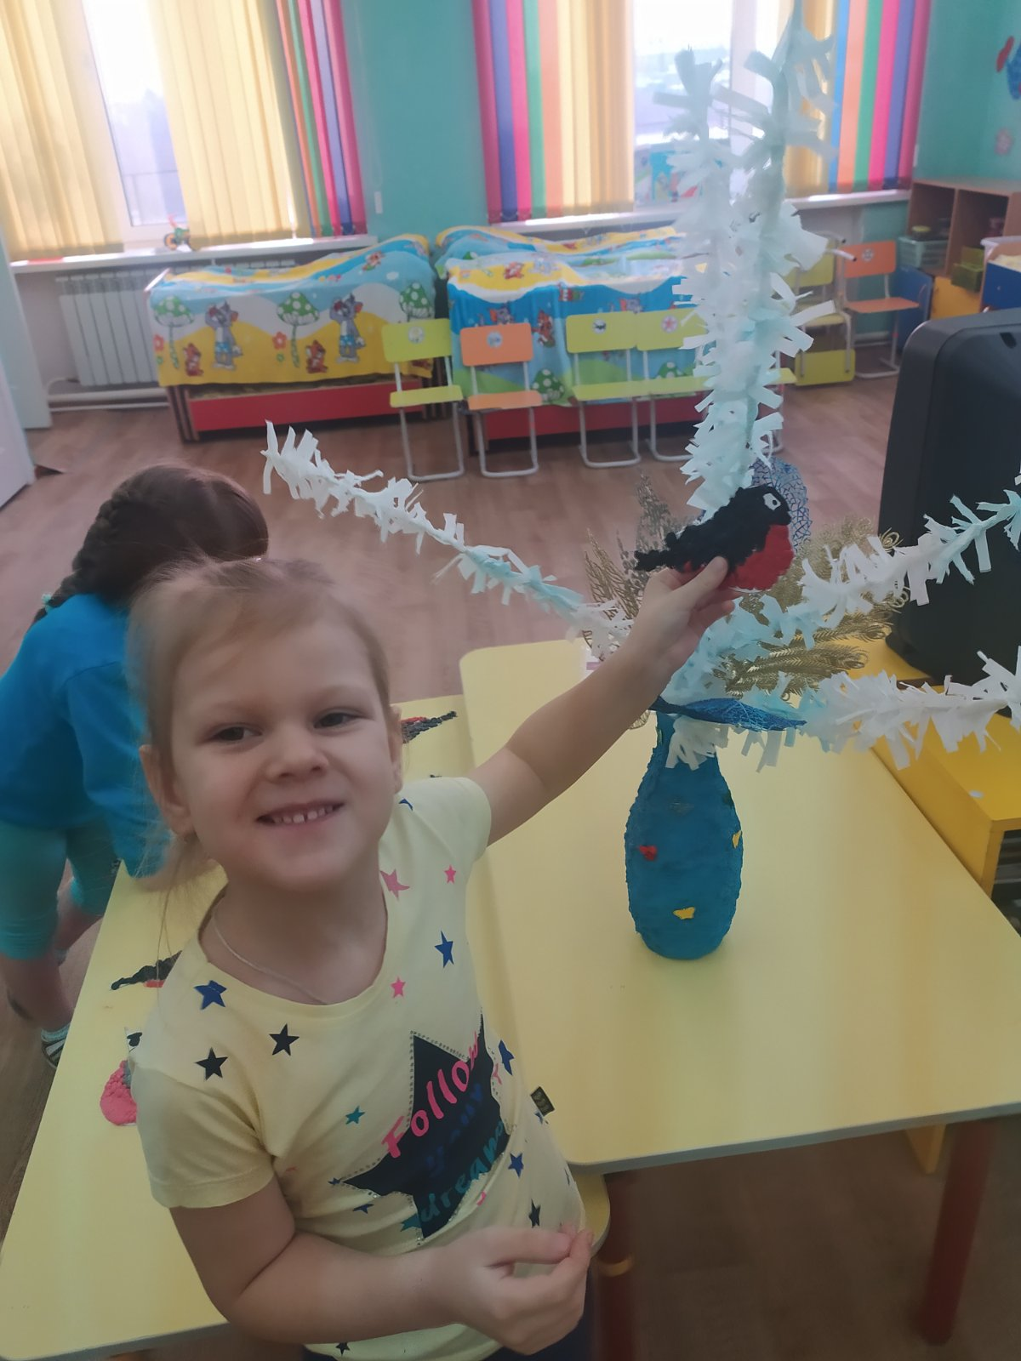
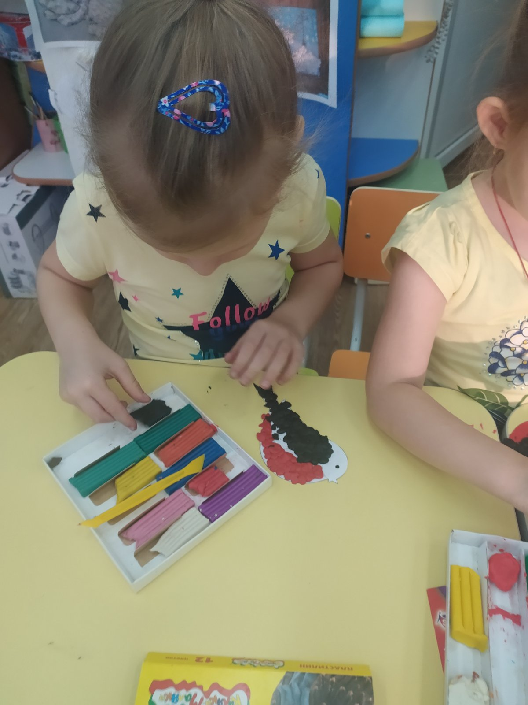
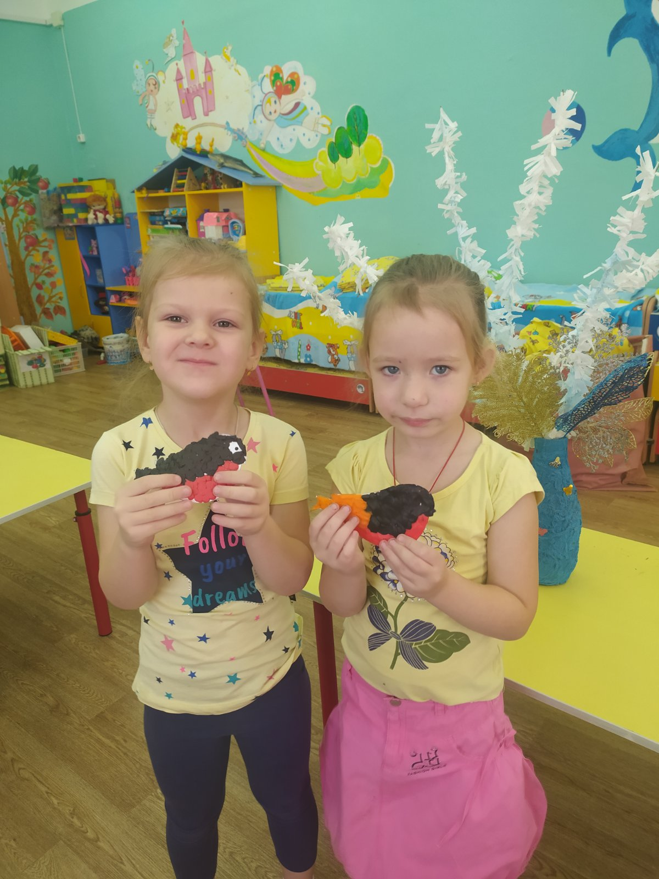
Пластилинография кружочками « Снегирь»

Slide 3
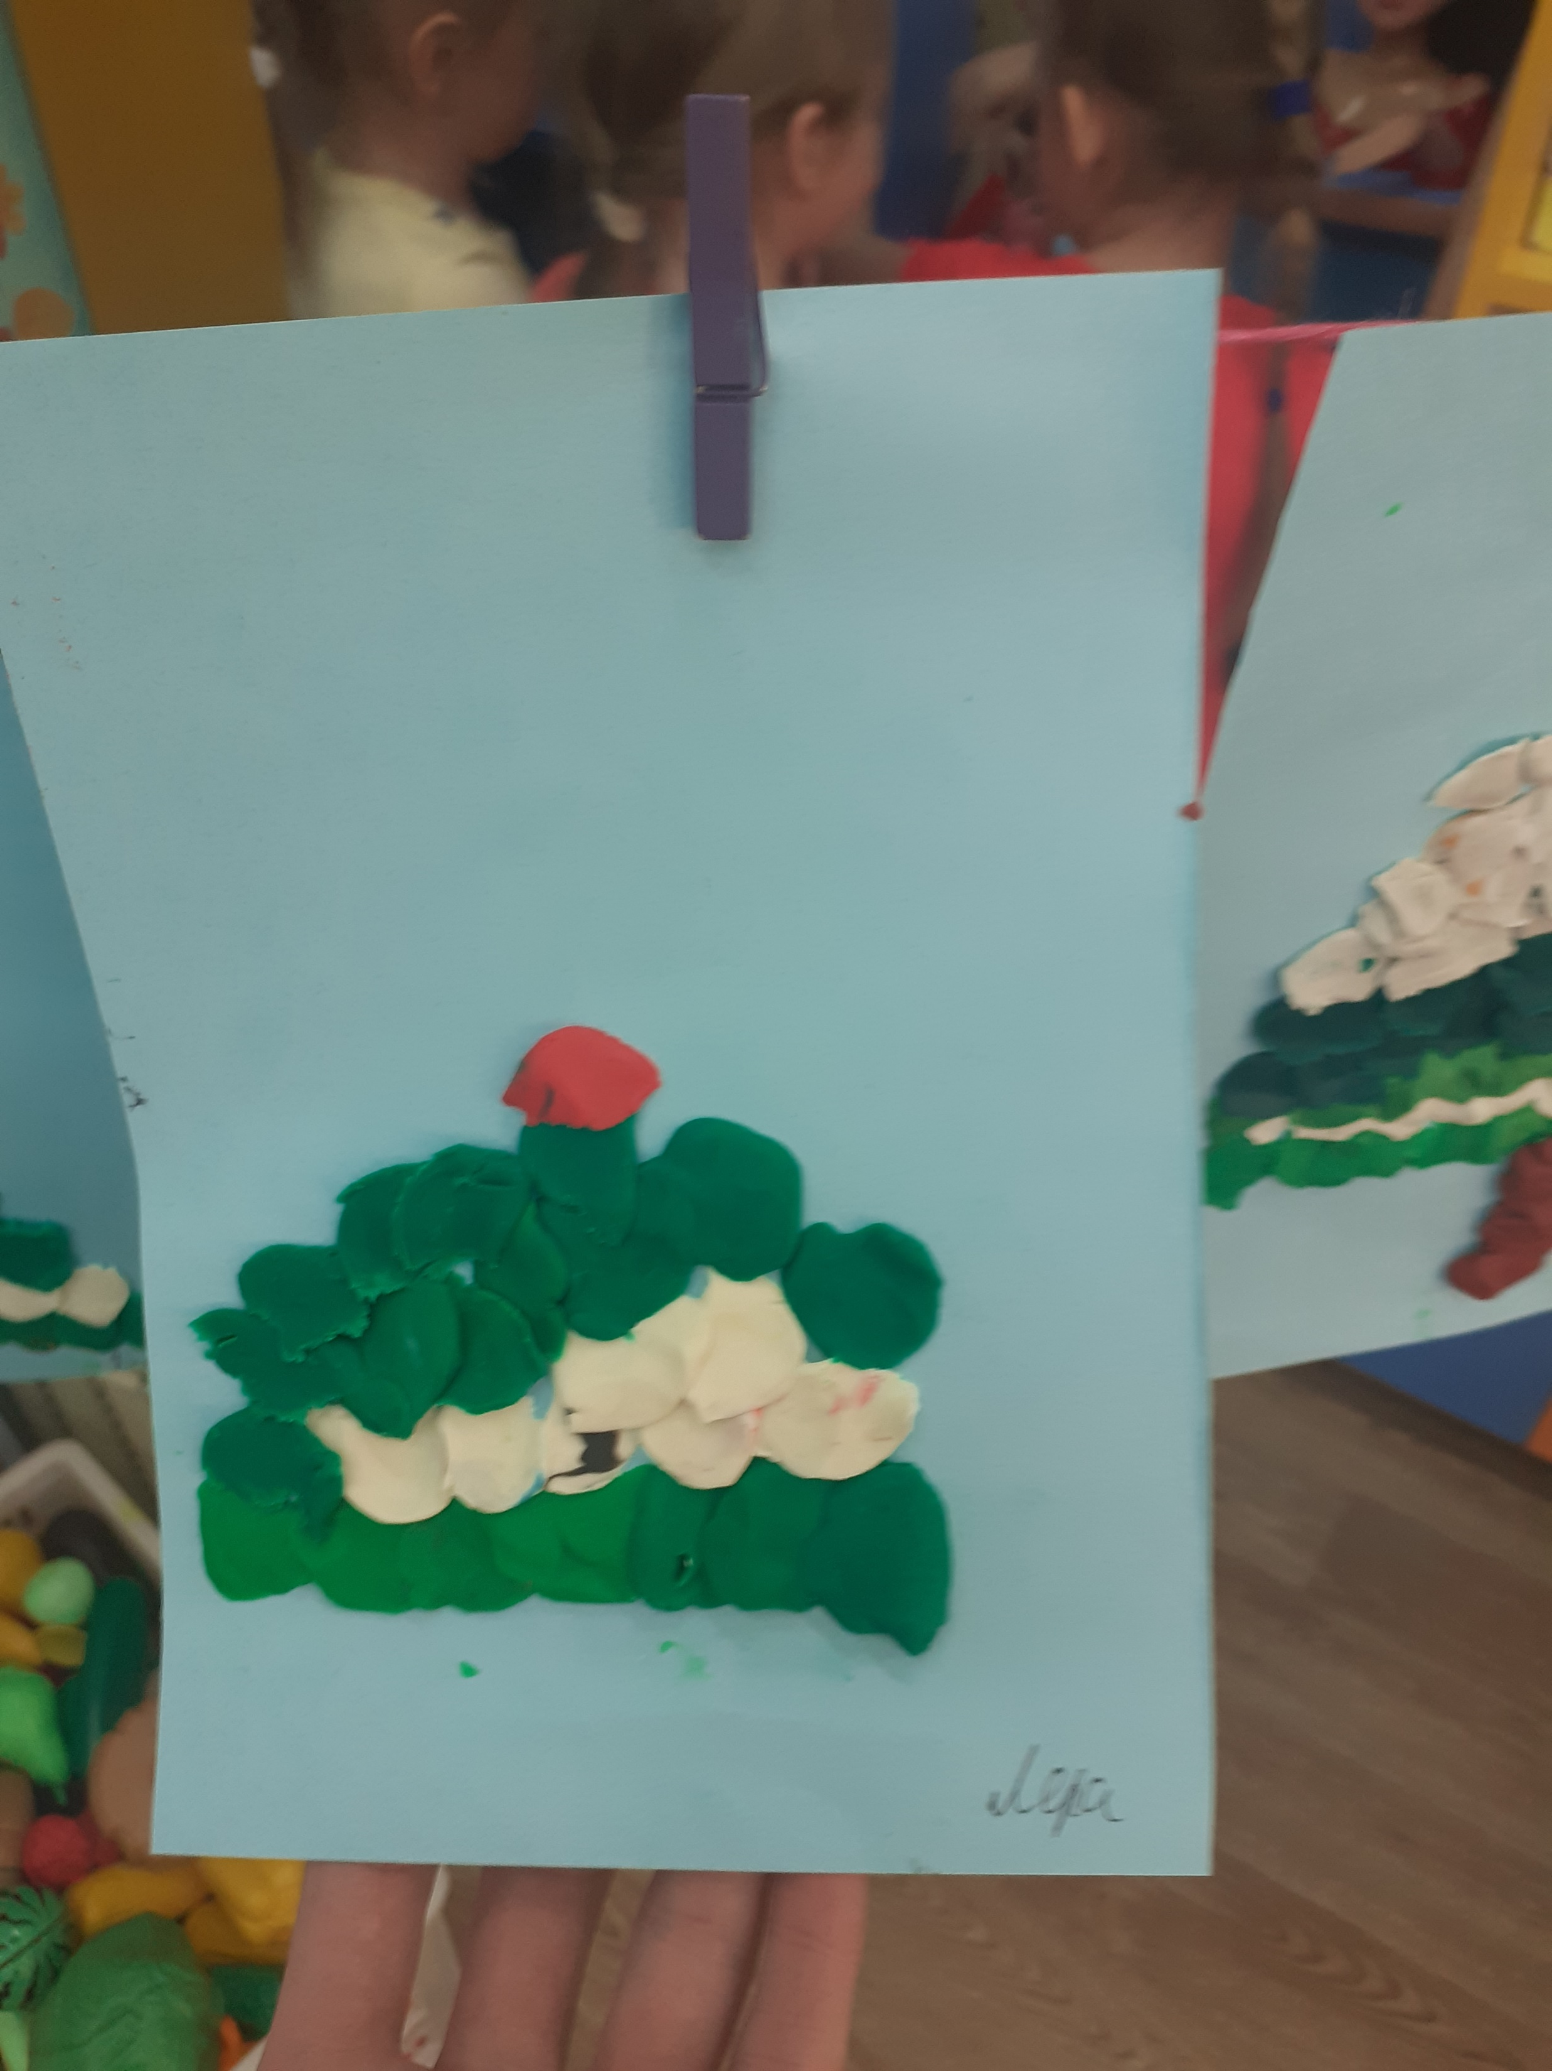
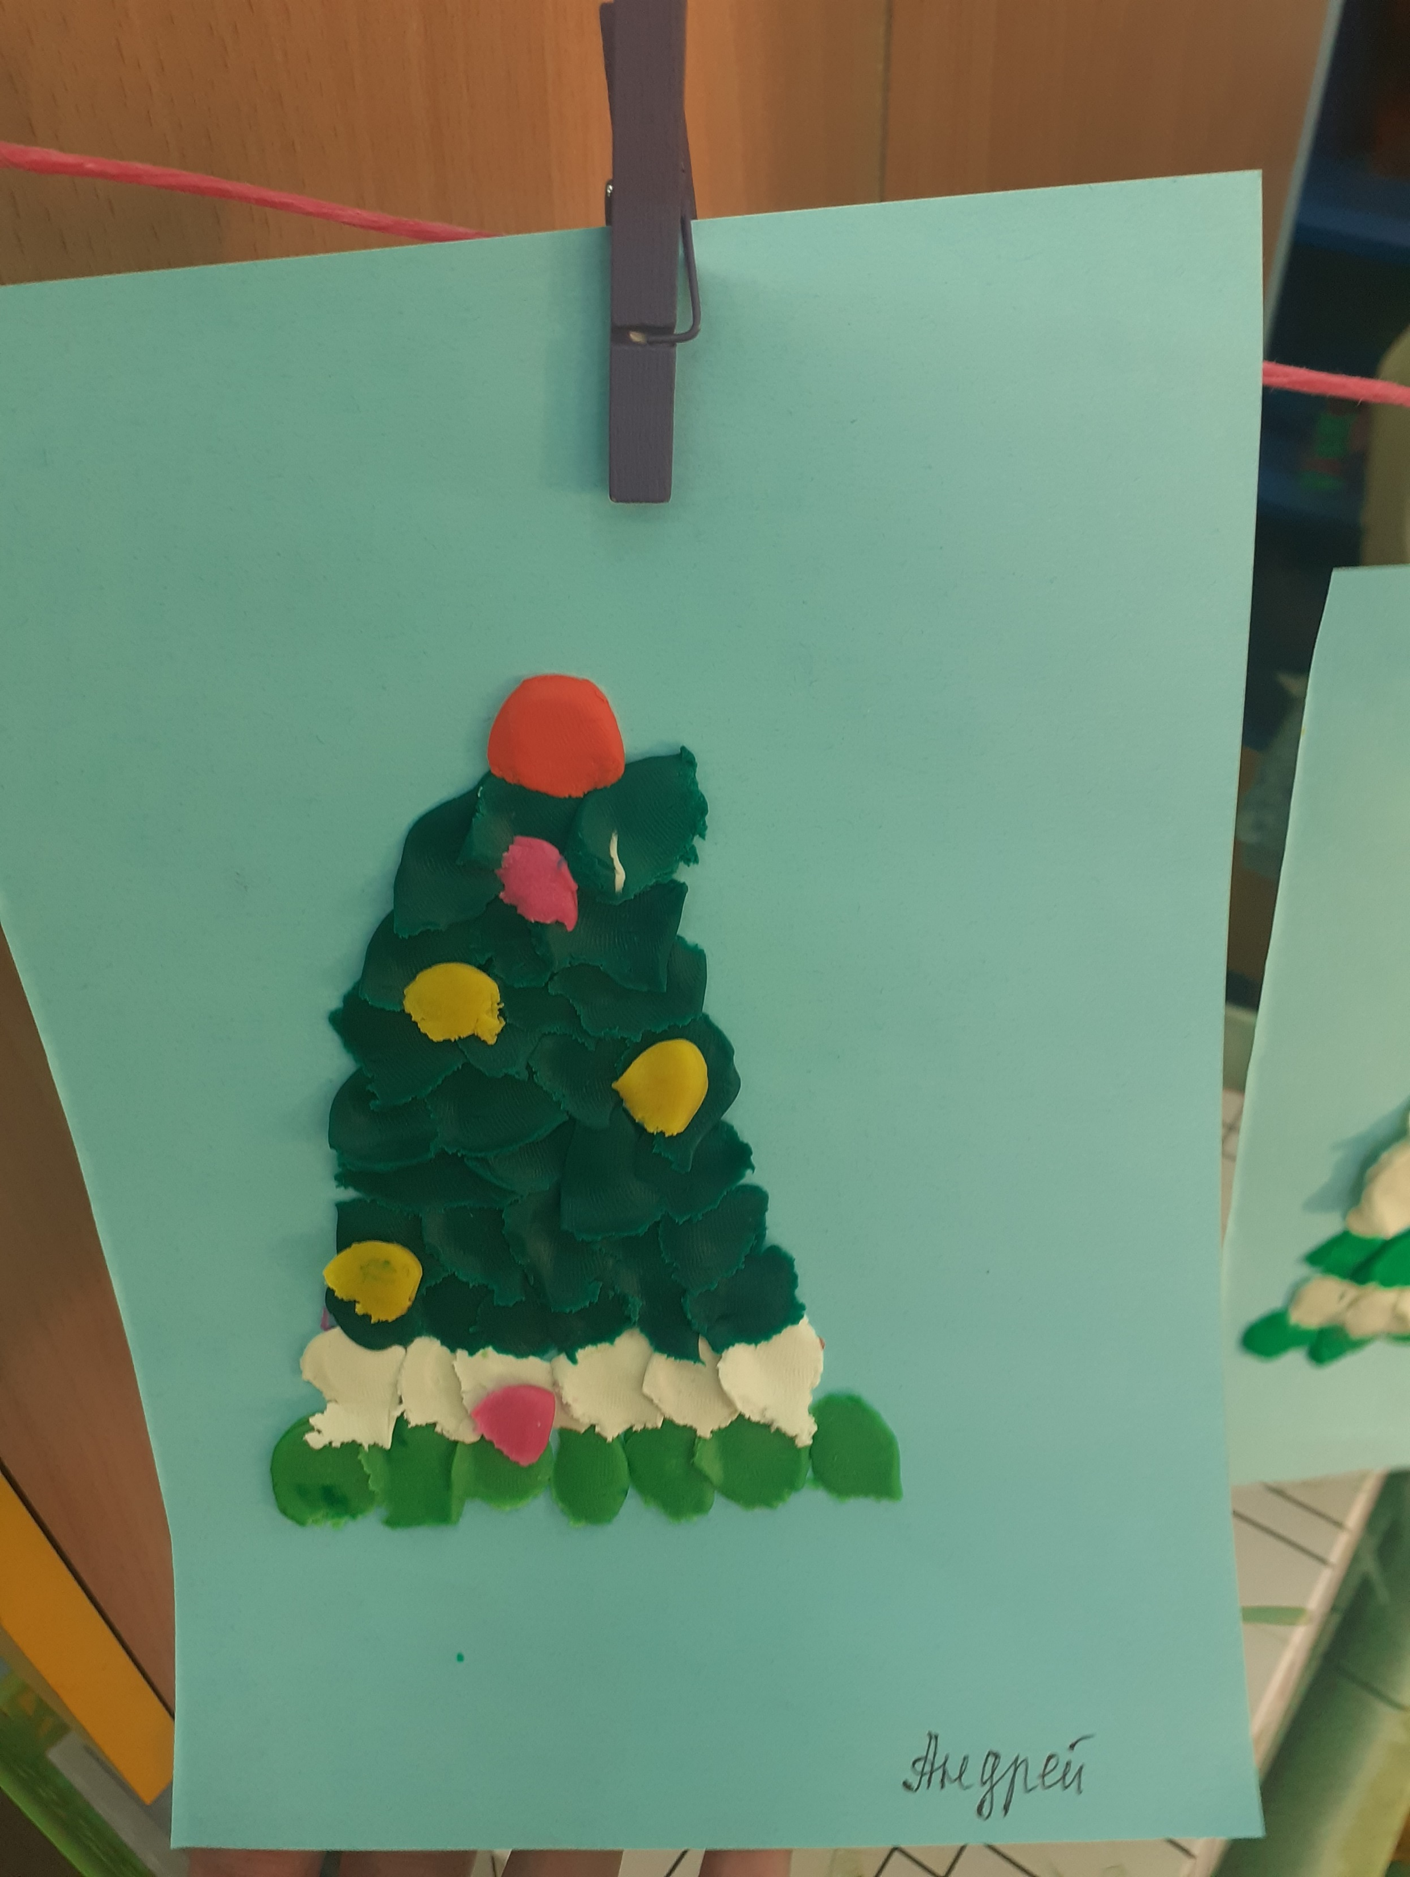
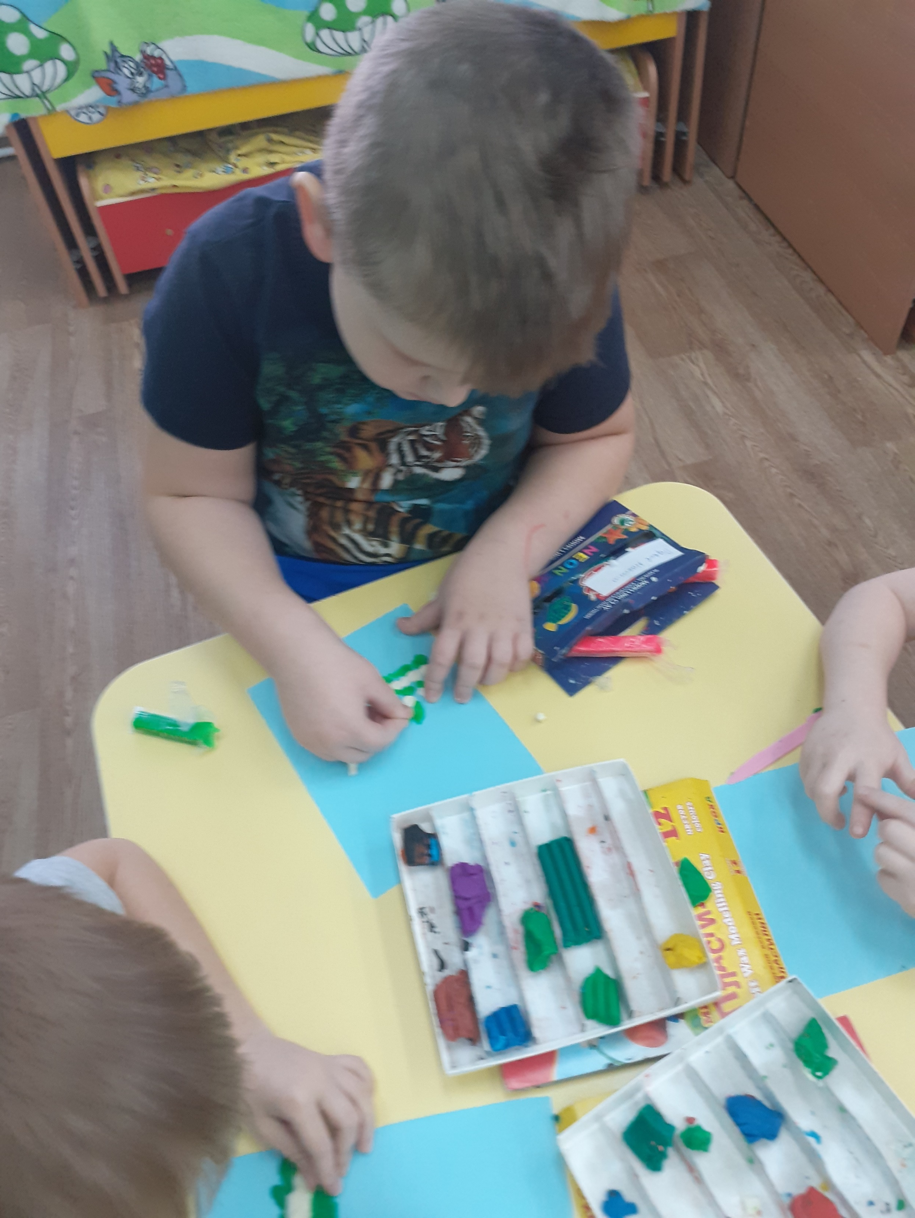
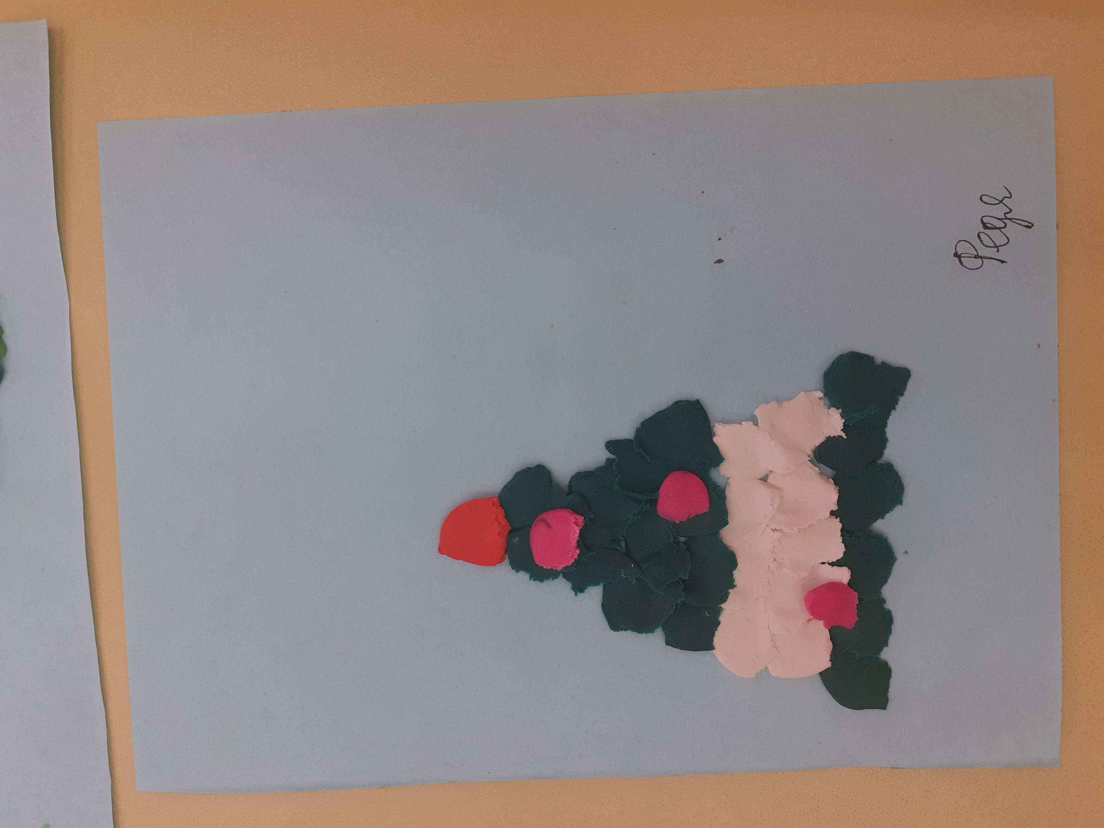
Пластилинография ( метод барельеф) « Елочка красавица в гости к нам пришла»

Slide 4
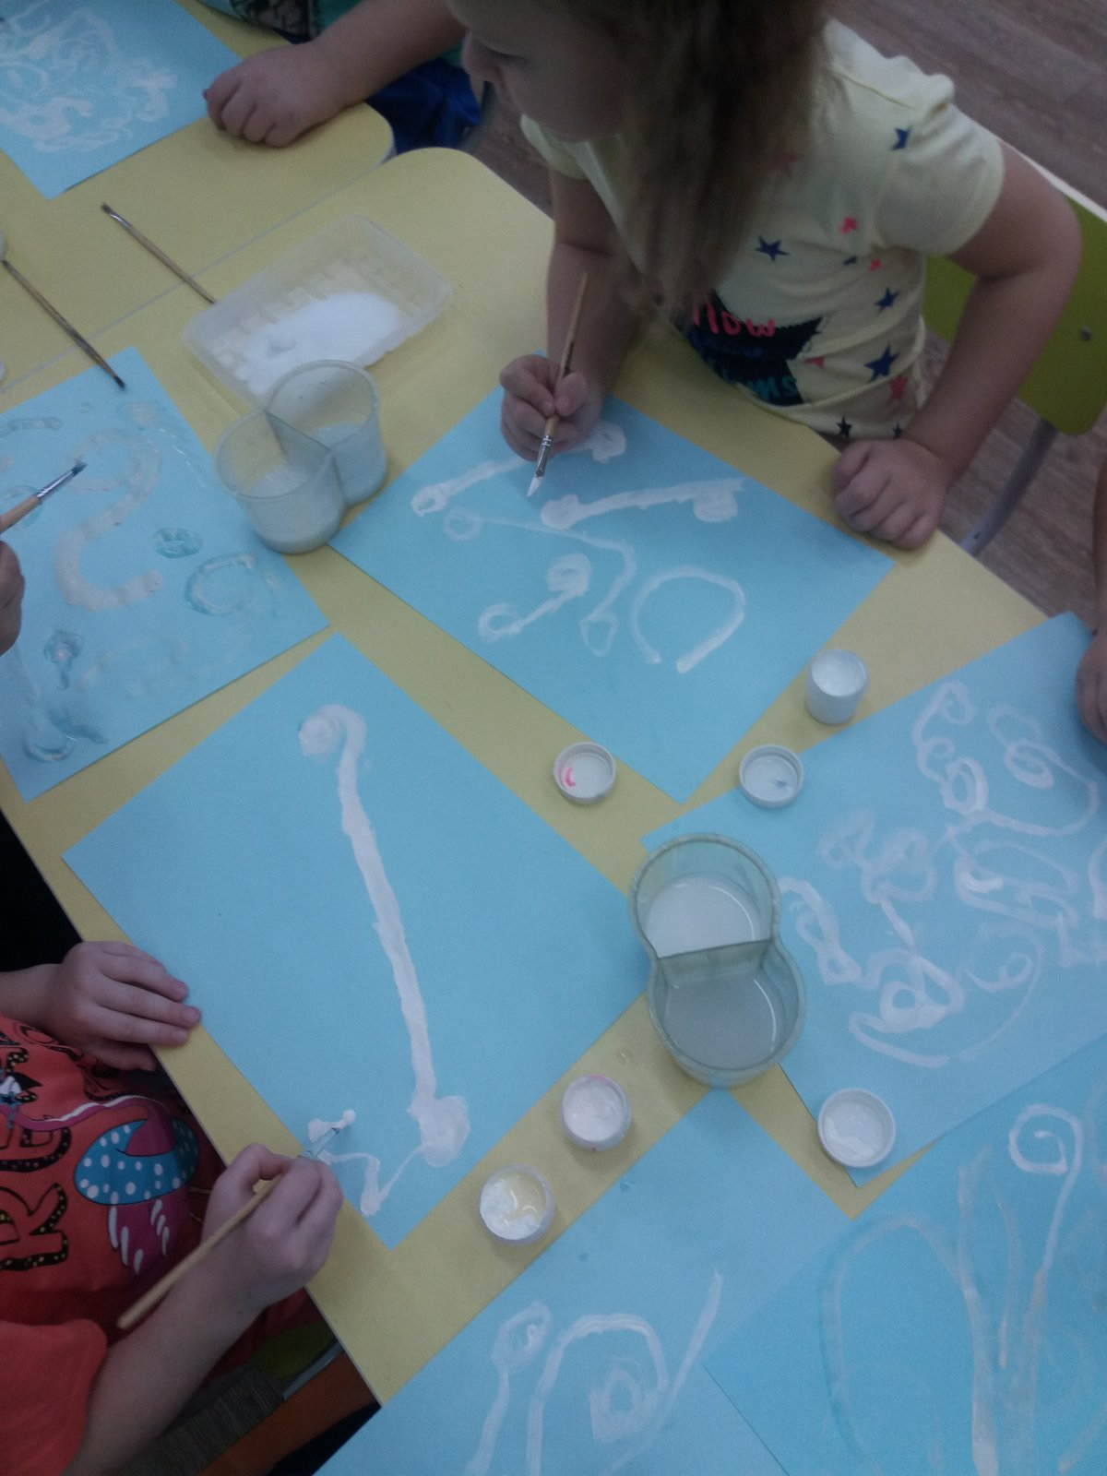
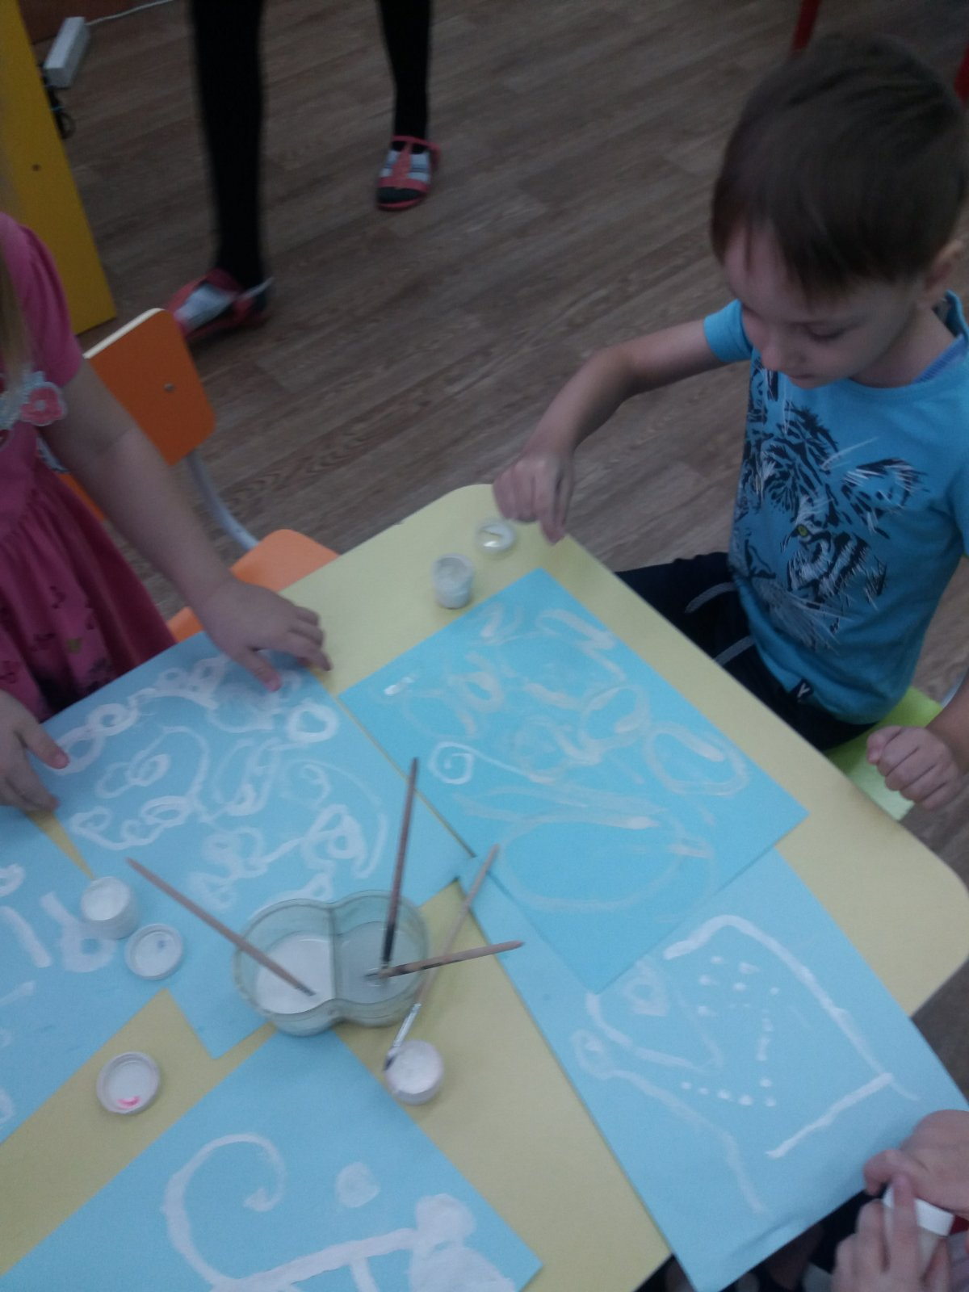
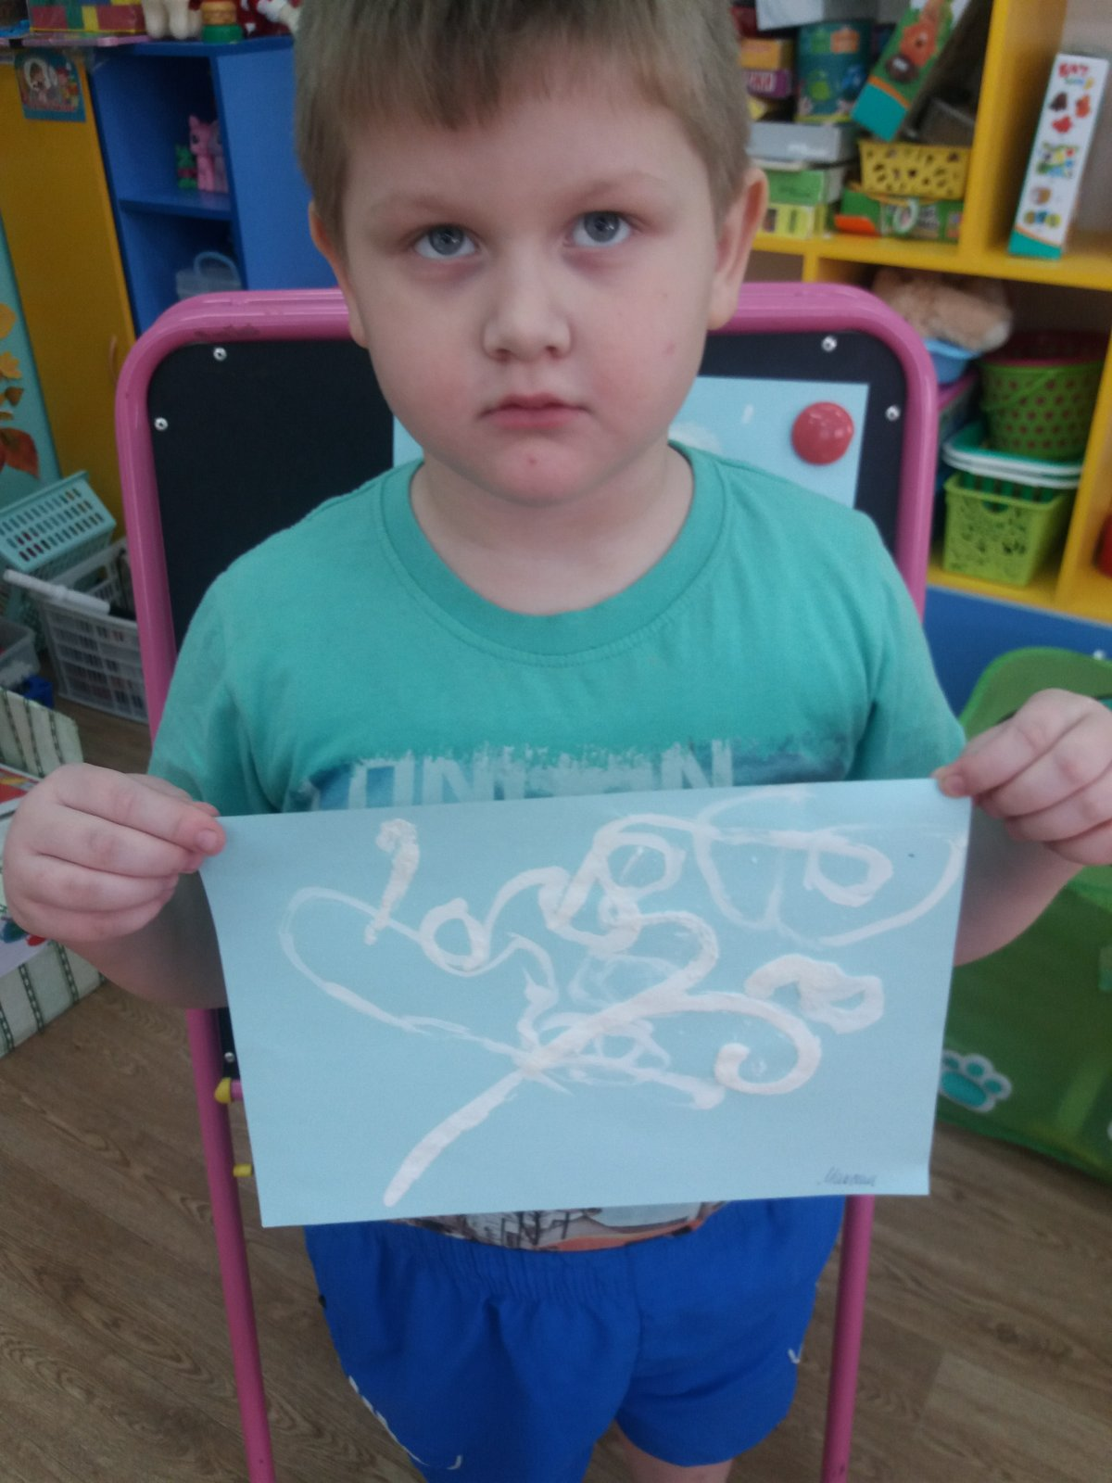
Изобразительная деятельность (рисование) гуашью и солью « Морозные узоры»

Slide 5
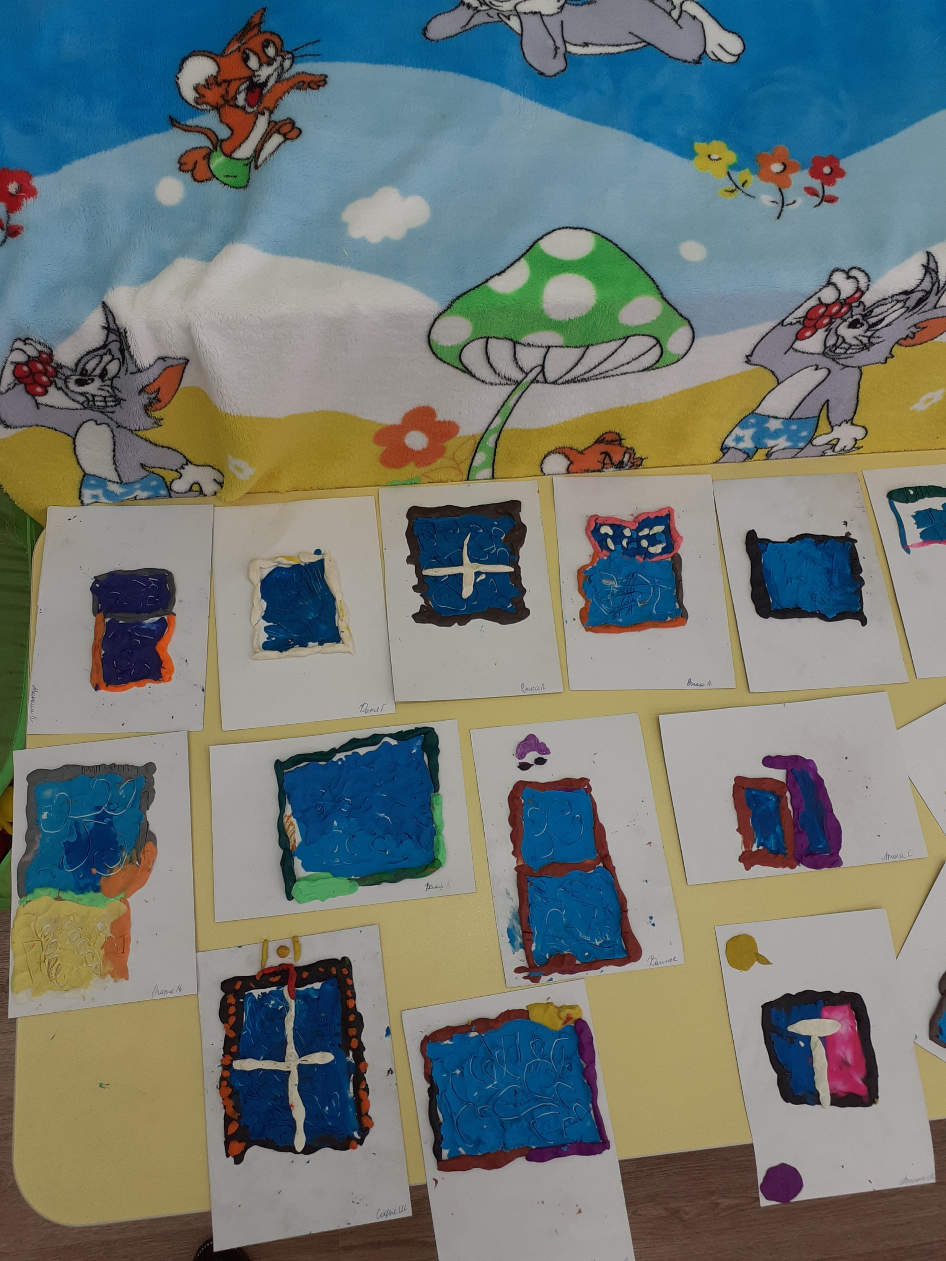
Пластилинография ( метод барельеф) « Морозное оконце

Slide 6
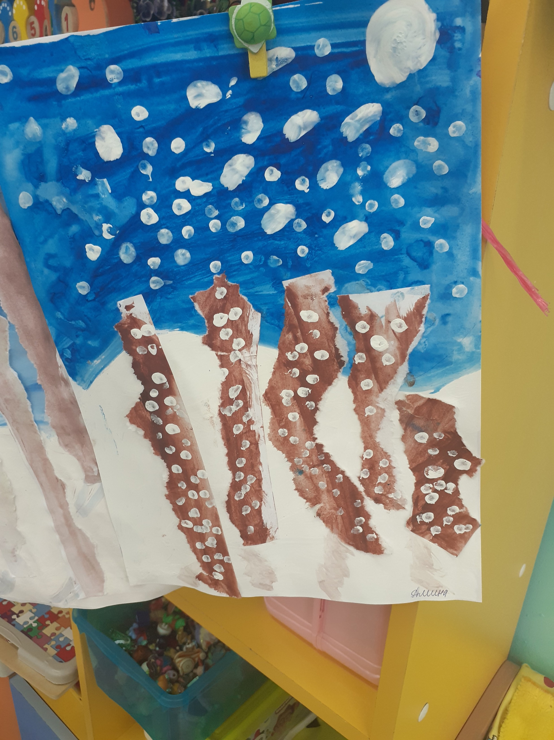
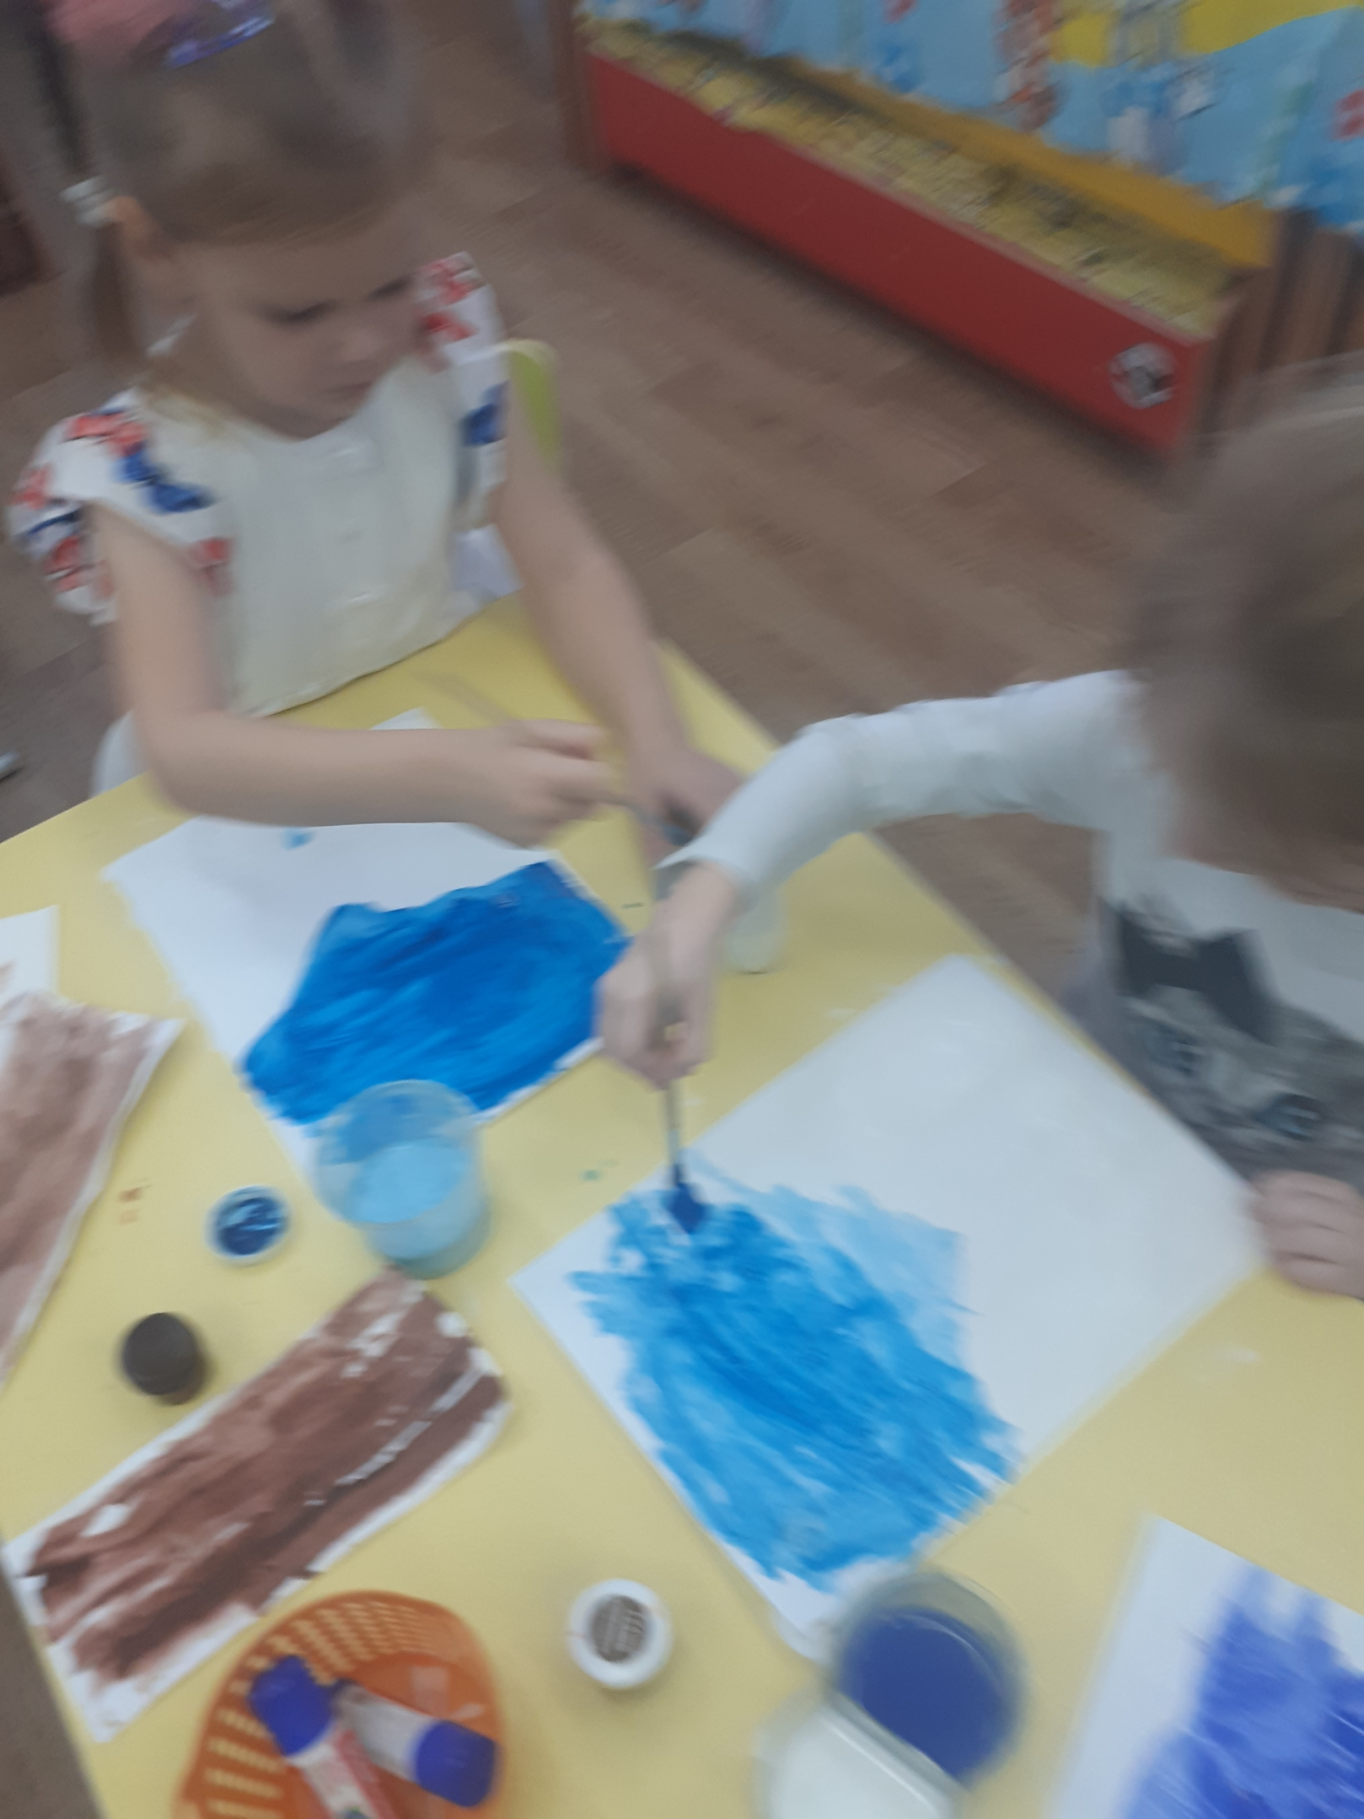
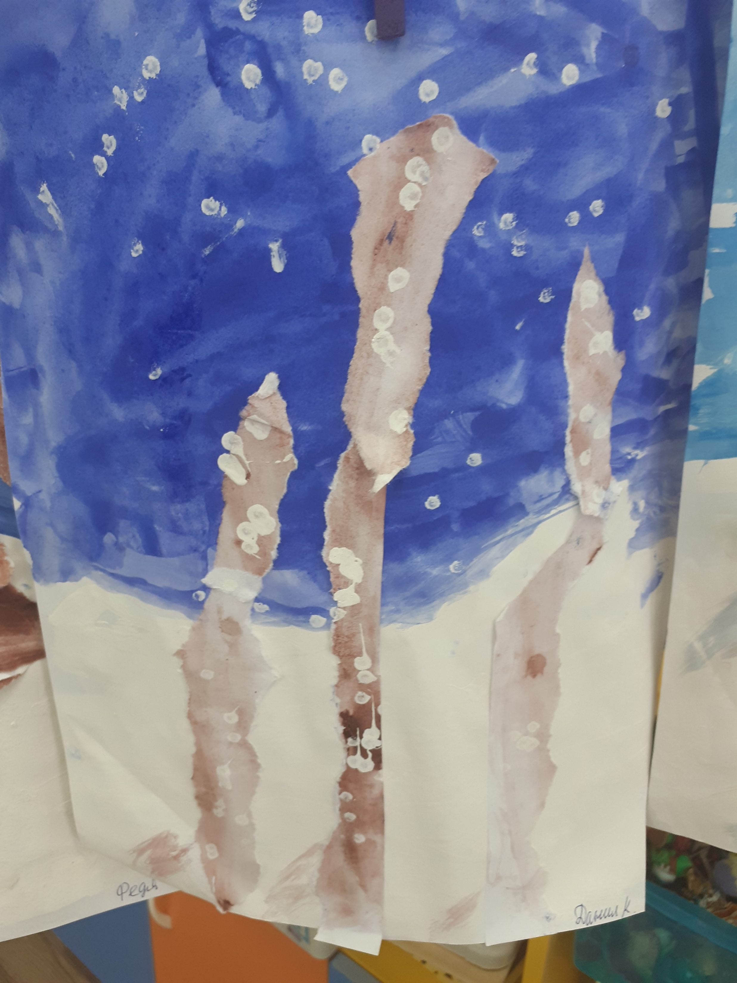
Комбинированная аппликация( Обрывная аппликация, рисование гуашью, кистью- точечное, размазывание краски вправо-влево, рисование ватными палочками,

Slide 7
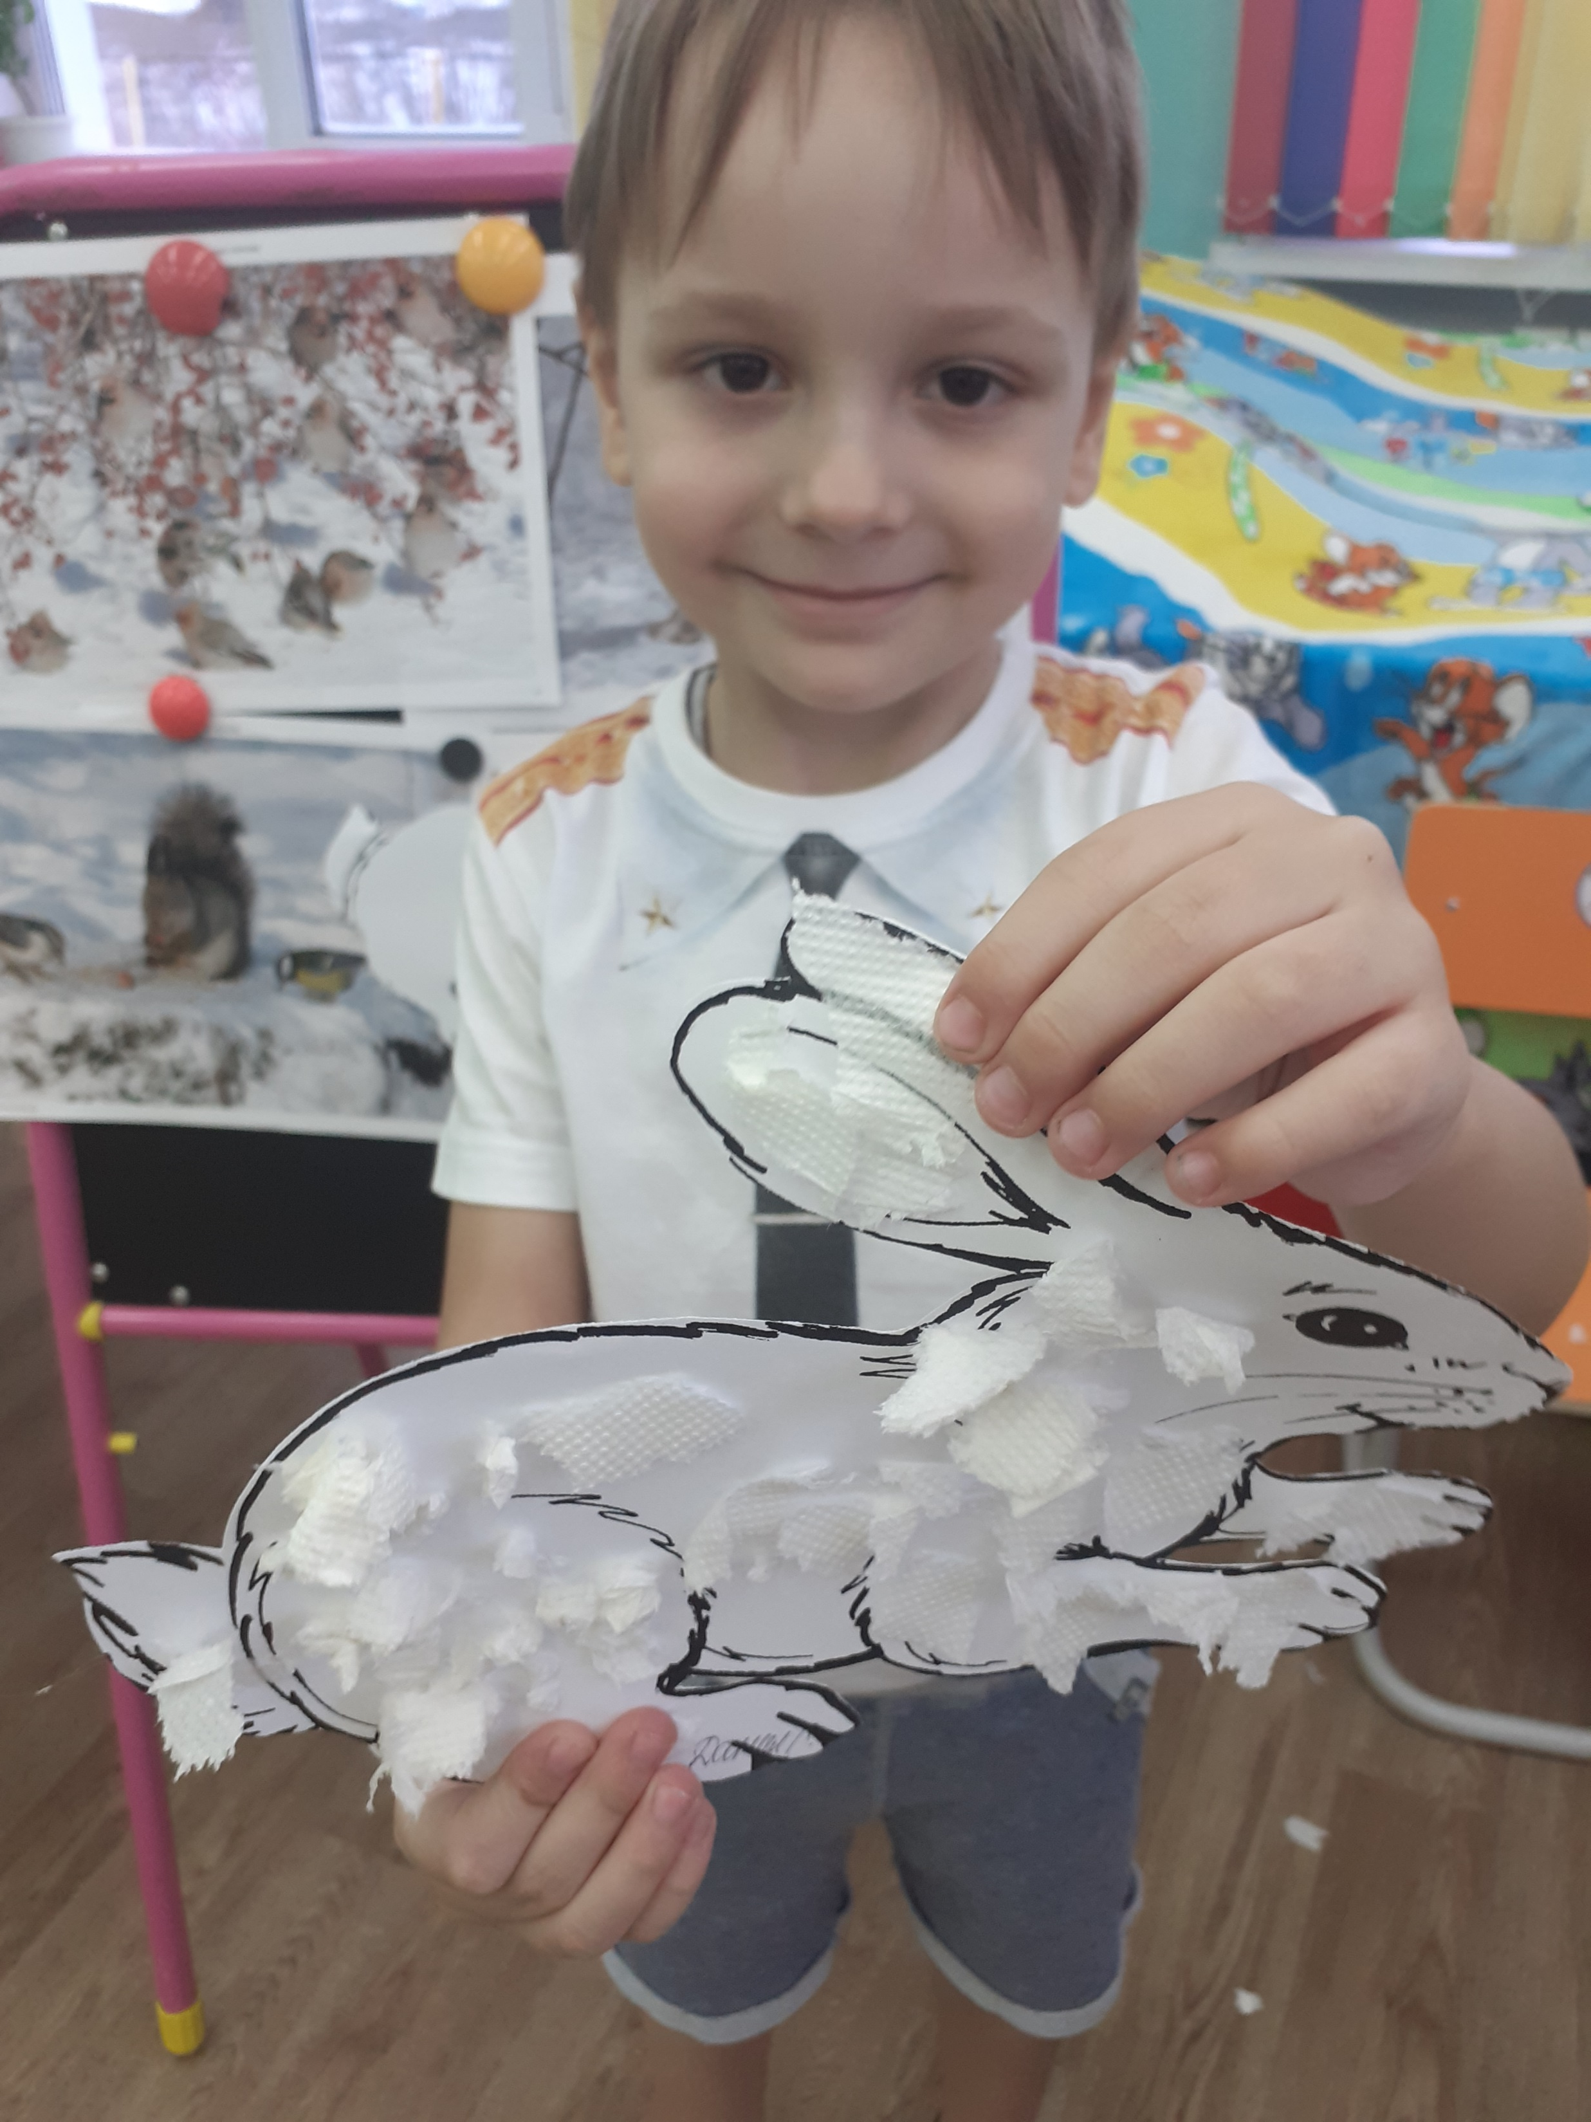
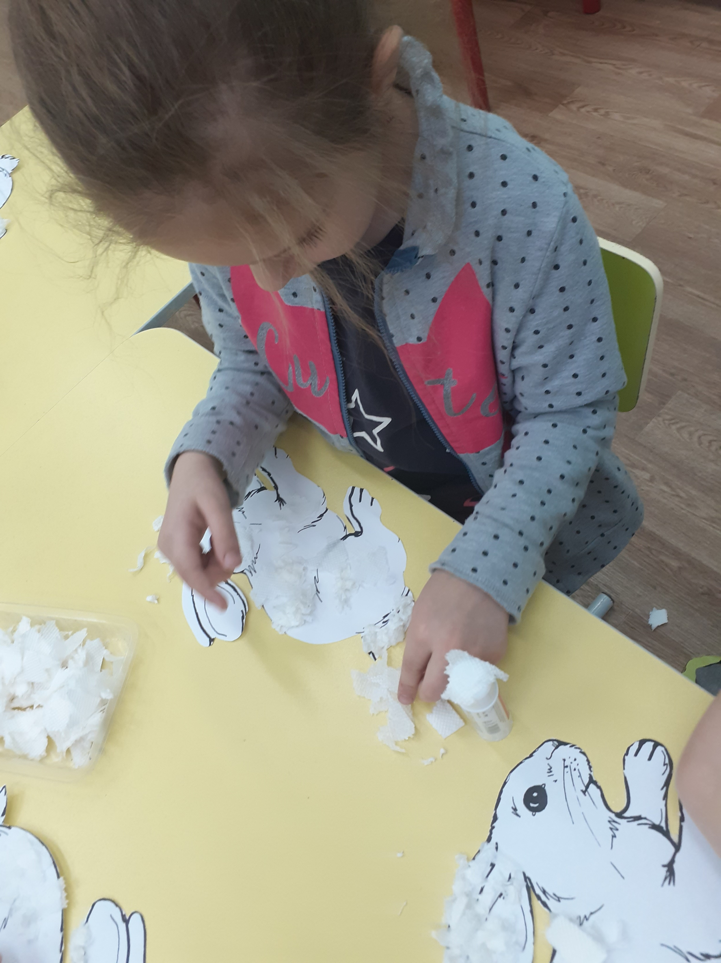
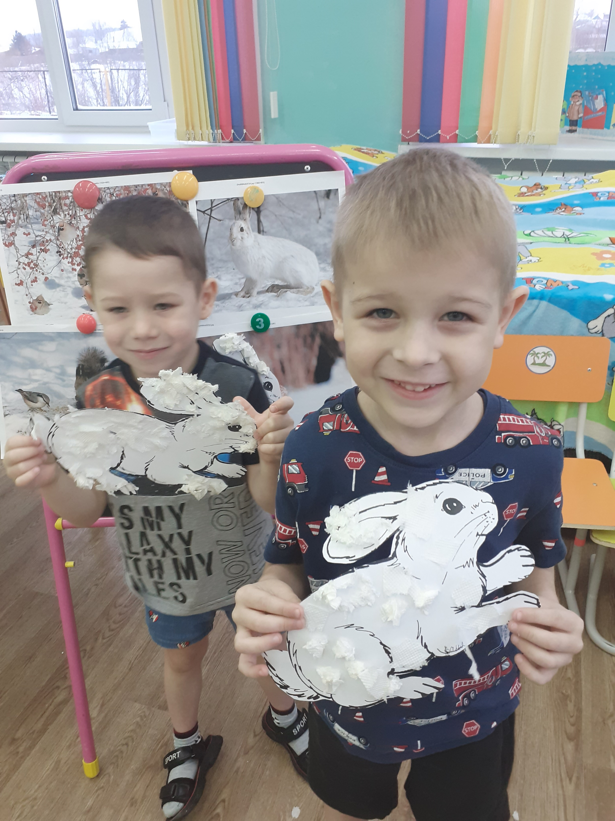
Обрывная аппликация , скручивание салфеток« Зайчик»

